Slide 1
Opšta istorija umetnosti srednjeg veka ITALIJA U xiii I xiv VEKU Dugento I trecento
prof. dr Jelena Erdeljan

Slide 2
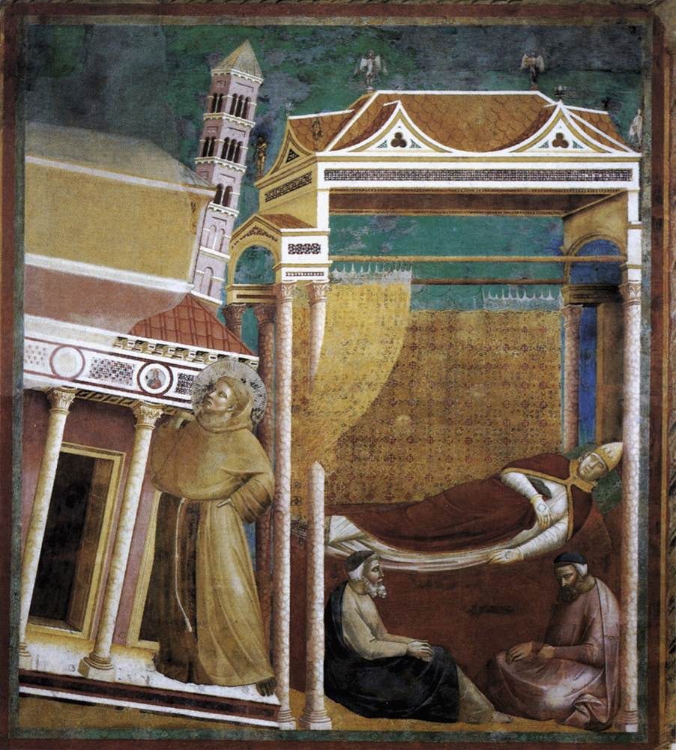
Kako bismo razumeli umetnost i vizuelnu kulturu italijanskih gradova komuna u zrelom i poznom srednjem veku, a u okviru ove nastavne jedinice silabusa bavićemo se XIII (dugento ili duecento) i XIV vekom (trecento), moramo uzeti u razmatranje okvire nastanka i funkcionisanja, proizvodnje i recepcije vizuelnog, istorijske, političke i religijske okvire.
Jačanje institucije papstva
Papa Inoćentije III (1198 -1216) zastupa stanovište da je papa ne samo Vicarius sancti Petri već i Vicarius Dei. U vreme njegovog potinfikata odrzan je IV Lateranski koncil 1215. godine i bilo odobreno delovanje franjevačkog reda 1209. godine, nakon njegovog susreta sa Franjom Asiškim i sna u kom je video Franju kako podupire Lateransku baziliku. Tokom njegovog pontifikata pokrenut je IV krstaški pohod kao i ratovi sa jereticima na jugu Francuske.
Đoto, Asizi, Gornja crkva
San pape Inoćentija III
c. 1297-1299.

Slide 3
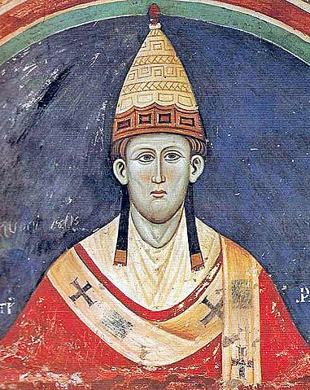
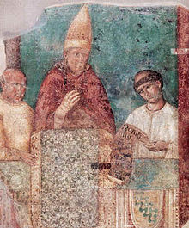
Papa Inoćentije III
Freska u manastiru Sakro Speko, Subijako
c. 1219.
Papa Bonifacije VIII proglašava jubilarnu godinu
Đoto, freska iz Laterana, c. 1300.

Slide 4
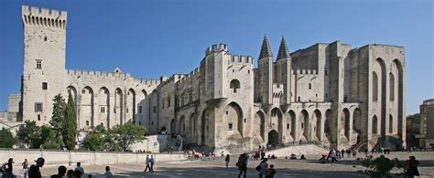
Papa Bonifacije VIII (1294-1303) proglasio je 1300. godinu za jubilarnu u Rimu i učinio ga tad glavnim odredištem hodočasnika, a 1302. godine izdao bulu Unam sanctam u kojoj stoji Extra Ecclesiam nulla salus (nema spasenja izvan Crkve). Veliki sukob oko primata između “dva mača”, doveo je nakon zatočeništva Bonifacija VIII od strane francuskog kralja Filipa IV, i papine smrti, do izmeštanja sedišta papstva iz Rima u Avinjon, do tzv. Vavilonskog ili Avinjonskog ropstva papstva koje je trajalo do 1376. godine.
https://www.youtube.com/watch?v=Ehjh0t8Uwjc
Papska palata u Avinjonu

Slide 5
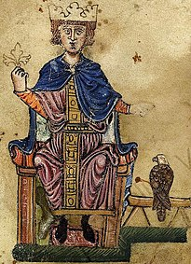
Fridrih II
Car Fridrih II (1194-1250), poslednji car iz dinastije Štaufovaca, sin cara Henrika VI i Konstance, ćerke Rodžera II Atavila, nasledio je po majčinoj liniji krunu Kraljevstva obeju Sicilija a po očevoj krunu Svetog rimskog carstva. Od 1198. bio je kao savladar, sa Konstancom, kralj Sicilije, od 1212. godine kralj Nemačke, od 1220. godine kralj Italije i car Svetog rimskog carstva, od 1225. kralj Jerusalima. Poliglota, erudita, mecena likovne umetnosti, književnosti, razvoja nauke u čemu je i sam učestvovao, primenjujući često znanja i veštine arabljanskog sveta usvojene posredstvom multikulturalne Sicilije i južne Italije, na primer kad je u ptianju veština lova sa sokolovima. Na svom
dvoru u Palermu okupljao je pesnike koji su prvi pisali na Italo-romanskom jeziku, preteči savremenog italijanskog. Bio je vladar ogromnih pretenzija, mnogi ga smatraju prvim modernim vladarom, vešt diplomata koji je uveo neku vrstu centralizovane uprave nad ogromnim prostranstvom svih zemalja kojima je vladao bilo po nasleđu bilo zahvaljujući dinastičkim brakovima.
Car Fridrih II
De arte venandi cum avibus
Vat. Pal. Lat. 1071

Slide 6
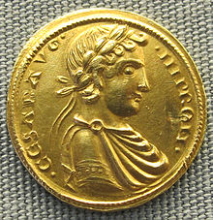
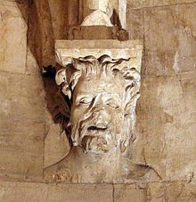
Majka mu je, pred smrt, odredila papu Inoćentija III kao tutora i zaštitnika a papa Grgur IX (1227-1241) ga je ekskomunicirao. Uprkos ekskomunikaciji, Fridrih II je nastavio 1228. sa Petim krstaškim pohodom i, sporazumom koji je postigao sa egipatskim sultanom El Kamilom, povratio kontrolu nad Jerusalimom, Vitlejemom i Nazaretom. Jerusalim je konačno izgubljen za krstaše 1244. godine.
Ideje o univerzalnoj moći, koje su ga dovele u sukob sa papstvom, formirale su njegovo stanovište o sopstvenom vladarskom identitetu kao onom direktnog naslednika Oktavijana Avgusta, što je bilo prisutno i u njegovoj (samo)reprezentaciji u domenu vizuelne kulture.
Kastel del Monte, arhitektonska skulptura
Konzola u vidu glave fauna, XIII v.
Brindizi
Zlatnik sa likom cara Fridriha II
1220-1250.

Slide 7
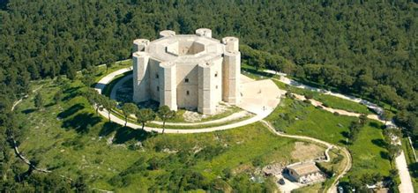
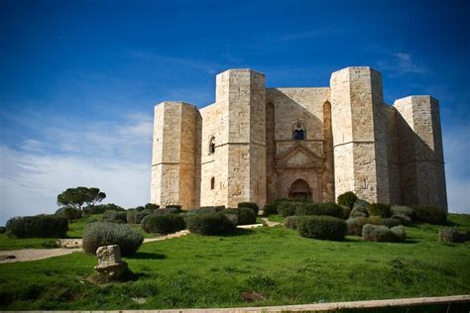
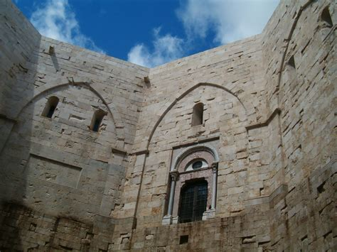
Kastel del Monte, Apulija
Rezidencija cara Fridriha II iz 5. decenije XIII veka
Zdanje oktogonalne osnove sa osam oktogonalnih kula, otvorenim oktogonalnim dvorištem, osam prostorija po spratu – jasna simbolika broja osam i namena ovog zdanja koje nikad nije imalo prvenstveno odbrambenu funkciju ukazuju na simbolički koncept vezan za Jerusalim i Hram, a moguće ugledajući se na zdanje Kupole na steni.
Mermerna oplata i arhitektonska skulptura ovog zdanja ukazuju na jasne uzore koji se traže u antičkom Rimu

Slide 8
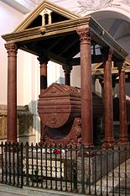
Katedrala u Palermu
Nadgrobni spomenik Fridriha II

Slide 9
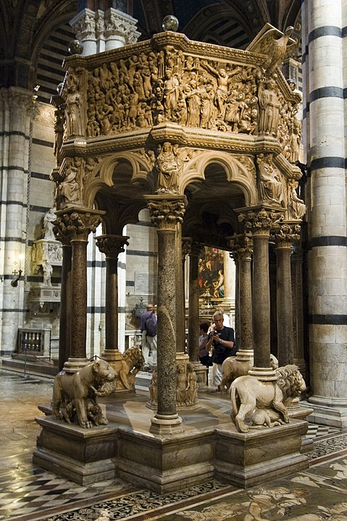
Nikolo Pizano (c.1222-c.1278), poreklom iz Apulije, najverovatnije je bio školovan u radionicama koje se vezuju za dvor cara Fridriha II, što je delom dovelo do ugledanja na antička dela u njegovom radu kao skulptora. Svoja znanja preneo je sinu Đovaniju i Arnolfu di Kambiju.
Nikolo Pizano
Sijena
Predikaonica u sijenskoj katedrali

Slide 10
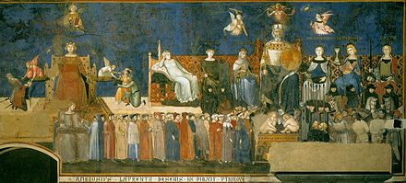
Gradovi
Smrt Fridriha II 1250. godine dovela je do ekspanzije nezavisnog političkog delovanja i (samo)organizovanja, kao i još većeg razvoja gradova na severu Apeninskog poluostrva. Tome je posebno doprineo razvoj trgovine, poljoprivrede, zanatstva i bankarstva. Gradovi i urbane sredine postaju s jedne strane otelovljenje koncepta dobre vladavine dok s druge, upravo zbog svega navedenog, mogu biti i oličenje “vavilonske bludnice”. Jedna od velikih pretnji gradskoj populaciji i celokupnom ustrojstvu života u gradovima bile su i epidemije. “Crna smrt”, epidemija bubonske kuge iz 1347-1352, odnela je veliki deo ukupne evropske populacije. Unutar i između pojedinačnih gradova generisali su se i sukobi između frakcija odanih caru (parte ghibellina) i onih odahih papi (parte guelfa). Poprišta ovih borbi bili su i najznačajniji gradovi na severu današnje Italije, Firenca, Sijena i Piza, u kojima je, često za novi sloj naručilaca, iz redova udruženja trgovaca i zanatlija (gilde) ili bankara, nastao ogroman korpus umetnosti i vizuelne kulture XIII i XIV veka, dugenta i trecenta.
https://www.youtube.com/watch?v=jk3wNadYA7k
Ambrođo Lorenceti
Sijena, Palaco publiko
1337-1340.
Alegorija dobre vladavine

Slide 11
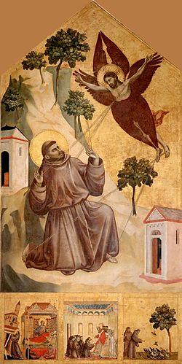
Novi monaški redovi
Gradovi su postali i sedišta i glavno mesto delovanja novih monaških propovedničkih i prosjačkih redova, koji su zagovarali vraćanje apostolskoj jednostavnosti u ispovedanju vere i crkvenoj organizaciji, odricanje od ovozemaljskih bogatstava i služenje zajednici (non sibi soli vivere sed et aliis proficere), u duhu najranijeg hrišćanstva. Kao potvrdu svog poistovećivanja sa Hristovim stradanjem i potpunim poniženjem (akra tapeinoseis) radi spasa ljudskog roda, Sveti Franja Asiški je primio stigmate. Najvažniji novi monaški
redovi su franjevački i dominikanski red.
https://ofm.org/about/
https://www.youtube.com/watch?v=E-sMMpaUFnw
Jedan od prvih sledbenika Svetog Franje Asiškog bila je Sveta Klara koja je formirala Red sirotih klarisa namenjen ženama koje su želele život u franjevačkom duhu.
Novi monaški redovi živeli su u skladu sa i propovedali novu vrstu afektivne ili emocionalne pobožnosti koja se zasnivala na principu passio-compassio, stradanja i sastradavanja. Vizuelno je u tom kontekstu imalo izuzetno važnu ulogu, izjednačenu sa rečju propovednika koje su bile upućene svima sabranima u novim propovedničkim crkvama franjevaca i dominikanaca koje su se, za razliku od crkava starijih monaških redova, nalazile u samim gradskim jezgrima, unutar gradova.
Đoto, Stigmatizacija Svetog Franje, 1295-1300, danas u Luvru

Slide 12
Izuzetno važnu ulogu, kako u crkvama novih monaških propovedničkih i prosjačkih redova, tako i u novoj devocionoj praksi afektivne pobožnosti imaju velika slikana raspeća (croce dipinto), kao sublimacija funkcije vizuelnog u afektivnoj, emocionalna pobožnosti.
Reč je u oslikanim raspećima velikih dimenzija koja vise iznad istočnog dela ili ukrsnice crkve, vizuelno dostupna svima. Ikonografski i svim sredstvima vizuelnog idioma naglašava se Hristova patnja kako bi na taj način izazvala osećaj sastradavanja i emocionalnog učestvovanja u iskupiteljskom stradanju ovaploćenog Logosa. Značaj vidljivosti Hrista pred ljudima i emotivnog doživljaja njegove misije na zemlji koja svoj vrhunac ima u krsnoj smrti naglašavali su i Toma Akvinski i Bonaventura (Meditationes vitae Christi). Sveta Anđela od Folinja (1204-1309) svedoči o izrazito emocionalnom doživljaju slike raspetog Hrista koja je, kroz vizuelnu percepciju, vodila do osećaja sjedinjavanja sa Hristom i osećaja kao da ovaploćeni Gospod grli dušu istim rukama koje su bile prikovane za krst. Ta vrsta uznošenja duše nije više bila prerogativ isključivo mistika. Sad su i laici sabrani u velikim, prostranim brodovima crkava novih monaških redova mogli da osete istu vrstu ekstaze kroz vizuelni kontakt sa slikom pre svega raspetog Hrista ali i svih njegovih svetih, pa tako i samog svetog Franje u svim scenama iz njegovog žitija. Ikonografska rešenja vizantijske umetnosti komninskog perioda bila su naročito bogat i poželjan izvor vizuelnih formula izražavanja stanja afektivne, emocionalne pobožnosti a gradovi na severu Italije, poput Pize, bili su ne samo tačke i centri importa i distibucije vizantijskih ikona već i centri proizvodnje slika na dasci u stilu vizantijskih ikona (maniera greca), uglavnom namenjenih privatnoj pobožnosti. Umetnik čije je delo najbolje sublimiralo i obuhvatilo sve zahteve koje su nova pobožnost i monaški redovi stavili pred vizuelno, estetiku načela passio-compassio, bio je Đoto di Bondone, naročito u fresko živopisu za glavnu crkvu franjevačkog reda i grobno mesto, hodočasničko odredište vezano za Svetog Franju, baziliku Svetog Franje u Asiziju.

Slide 13
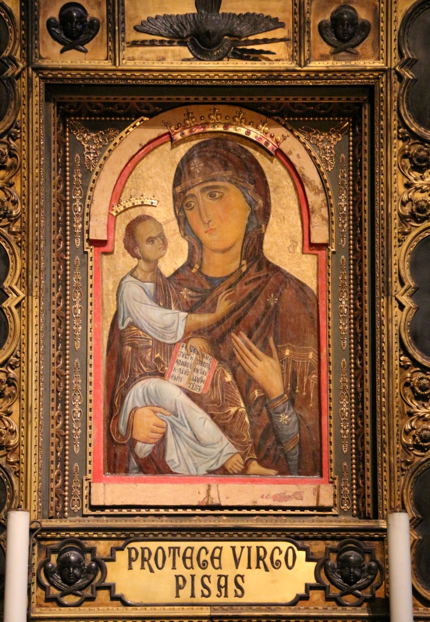
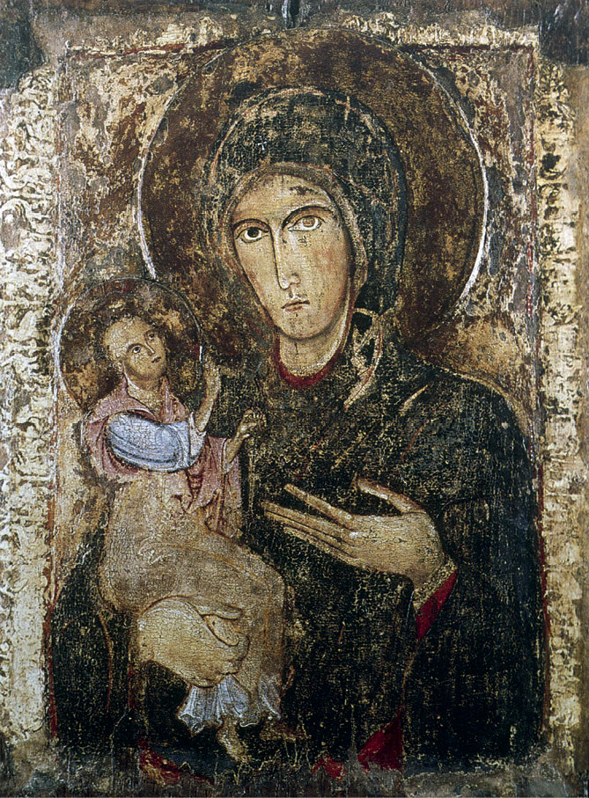
Piza, XII vek, Bogorodica tipa Odigitrije iz crkve Svete Klare, imitacija vizantijske ikone nastala u Pizi
Piza, c. 1200, katedrala, Madonna di sotto gli organi, vizantijska ikona ili toskanski rad u stilu vizantijskog ikonopisa

Slide 14
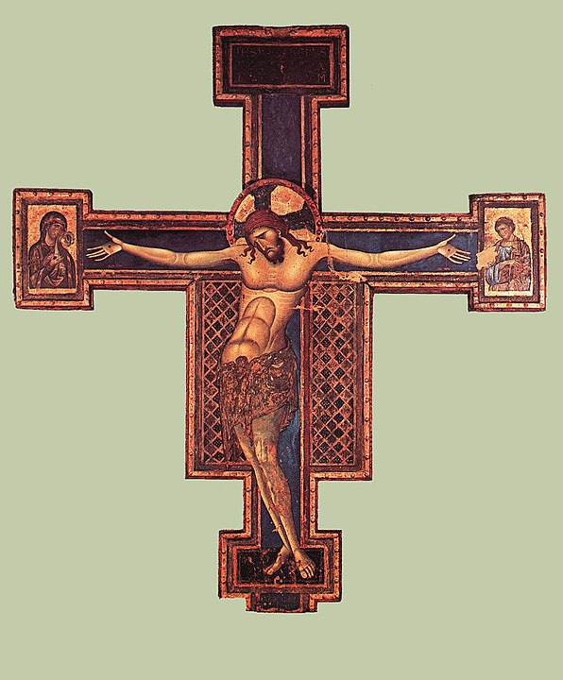
Đunta Pizano
Raspeće iz crkve Svetog Dominika
Bolonja
1250-1254.

Slide 15
https://www.wga.hu/html_m/g/giotto/assisi/index.html
https://www.youtube.com/watch?v=0zfBltgsGVA
https://www.youtube.com/watch?v=3cCjxDxWHfM
https://www.nga.gov/features/slideshows/byzantine-art-and-painting-in-italy-during-the-1200s-and-1300s.html
https://www.metmuseum.org/toah/hd/iptg/hd_iptg.htm
https://www.virtualuffizi.com/giotto.html
https://www.virtualuffizi.com/13th-century-and-giotto-room.html

